Slide 1
Električna merenja
Analogni instrumenti
05.03.2024.

Slide 2
Analogni instrumenti
Elektro-mehanički instrumenti
Elektronski instrumenti

Slide 3
Elektro-mehanički instrumenti
Prednosti
  Ampermetri i voltmetri ne zahtevaju izvor napajanja
  Za neke primene “klasičan” inidkator sa kazaljkom je prednost
Mane
  Relativno loše karakteristike u pogledu tačnosti i ulazne otpornosti u poredjenju s digitalnim instrumentima (i elektronskim instrumentima)
  Merenje ne može da se automatizuje

Slide 4
Elektro-mehanički instrumenti
Sa pokretnim kalemom
Sa pokretnim gvožđem
Sa unakrsnim kalemima
Elektrodinamički
Elektrostatički
Termoelektrični

Slide 5
Ampermetar s pokretnim kalemom
1. Kalem N namotaja,
Dimenzije lxh, jezgro od mekog gvožđa, kalem može da se okreće, odnosno pokretan je u odnosu na jezgro
2. Stalni magnet, obuhvata jezgro
3. Osovina
4. Kazaljka povezana sa pokretnim delom sistema
5. Ležaj osovine pokretnog dela
6. Opruga, preko dve opruge se struja dovodi na kalem i ove dve opruge stvaraju kontra momenat pri okretanju jezgra
7. Podešavanje nule
S. Tumanski, Principles of Electrical Measurement, Taylor&Francis, 2006

Slide 6
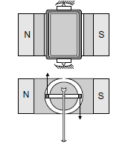
Ampermetar s pokretnim kalemom
l
h
S. Tumanski, Principles of Electrical Measurement, Taylor&Francis, 2006

Slide 7
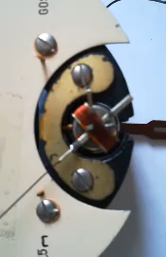
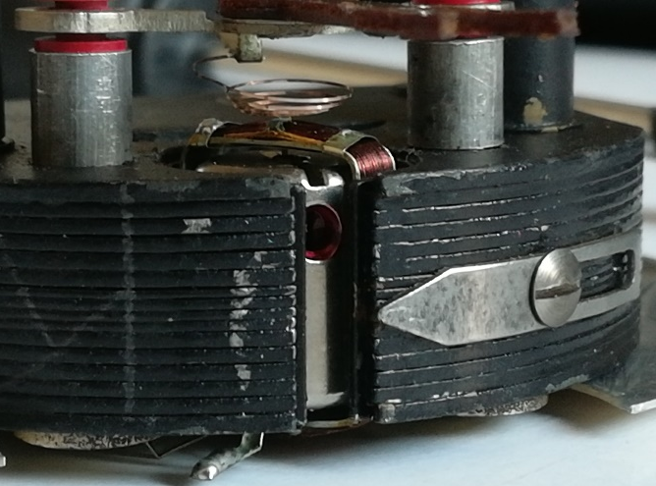
Ampermetar s pokretnim kalemom
S. Tumanski, Principles of Electrical Measurement, Taylor&Francis, 2006

Slide 8
Ampermetar s pokretnim kalemom
Kada kroz kalem protiče stalna* struja, delovi kalema se ponašaju kao provodnik sa stalnom strujom u homogenom radijalnom magnetnom
polju indukcije B, pa na njih deluje sila F.
S obzirom na geometriju sistema, na pokretni deo sistema deluje momenat M₁.
Usled kretanja pokretnog dela sistema javlja se mehanički protiv momenat M₂ srazmeran uglu za koji se okrenuo pokretni deo sistema.
l
h
*Koristi se i termin jednosmerna struja ili DC (direct current) ali je ovde pretpostavka da je struja konstantna u vremenu
S. Tumanski, Principles of Electrical Measurement, Taylor&Francis, 2006

Slide 9
Ampermetar s pokretnim kalemom
Kada su momenti u ravnoteži, ugao (koji se
direktno vidi kao ugao otklona kazaljke)
srazmeran je struji kroz kolo.
osetljivost
Osetljivost instrumenta zavisi od magnetne indukcije, broja namotaja i dimenzija kalema i konstante opruge.

Slide 10
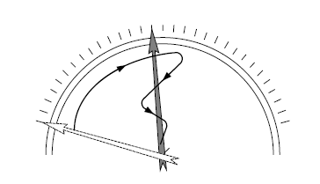
Ampermetar s pokretnim kalemom
Kazaljka se ne postavlja “trenutno” u kranji položaj, već se sistem ponaša ili kao sistem prvog reda, ili kao sistem drugog reda (prikazano na slici), crna linija opisuje kretanje kazaljke
Za naizmenične struje jako malih frekvencija, kazaljka delimično prati promene struje ali za veće frekvencije (već od desetak Hz) zauzima položaj prema srednjoj vrednosti struje koja se dovodi na krajeve pokretnog dela sistema. Za naizmeničnu ulaznu struju pokazivanje instrumenta je 0.

Slide 11
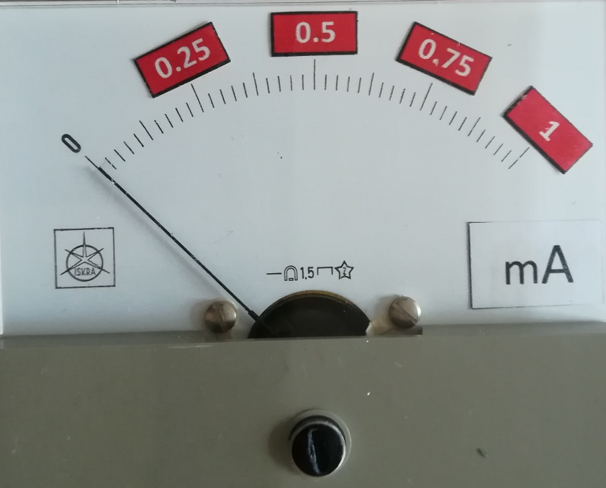
Instrument s pokretnim kalemom
Ampermetar sa pokretnim kalemom, linearna skala

Slide 12
Otpornost instrumenta
Otpornost samog kalema i dodatna otpornost opruga preko kojih se dovodi struja na kalem

Slide 13
Otpornost instrumenta
Otpornost bakarne žice se menja s promenom temperature:
Zbog čega se menja struja u kolu, pa samim tim i struja koju meri ampermetar

Slide 14
Temperaturna zavisnost
Promena temperature može biti i do 10 ºC pa je i promena otpornosti značajna:
β_{T} – temperaturni koeficijent

Slide 15
Temperaturna kompenzacija
Dodaje se redno otpornik R_{K} sa zanemarljivim temperaturnim koeficijentom

Slide 16
Temperaturna kompenzacija
Vrednost otpornika R_{K} može se odrediti iz zadate maksimalne promene struje za određenu promenu temperature
Na primer, ΔT=10 ºC, ΔI=10⁻²I, bakarna žica, R_{K}=3R₀

Slide 17
Proširenje mernog opsega
Instrumetni sa pokretnim kalemom mogu da se prave da mere maksimalne struje u rasponu od 10 μA do 1 mA pa čak i do 25 mA i imaju unutrašnju otpornost u rasponu od 5000 Ω do 5 Ω.
Da bi se instrumetnom mogle meriti i veće struje, potrebno je proširiti merni opseg instrumenta dodavanjem paraleno vezanog otpornika (šanta).

Slide 18
Proširenje mernog opsega

Slide 19
Eyrton-ov šant

Slide 20
Eyrton-ov šant - primer
I₀=1 mA, R₀=1 kΩ
I₁=5 A, I₂=2 A, I₃=1 A
R₁=0.2002
R₂=0.3003
R₃=0.5005

Slide 21
Proširenje opsega
I₀=1 mA, R₀=1 kΩ
I₁=5 A, I₂=2 A, I₃=1 A
R₁=0.2000
R₂=0.5003
R₃=1.0010

Slide 22
Proširenje opsega i temperaturna kompenzacija
Na slici je prikazan ampermetar za jednosmernu struju sa dva opsega, od 5A i od 10A. Upotrebljen je instrument sa pokretnim kalemom kod koga je puno skretanje kazaljke ostvareno pri struji od 100μA, unutrašnje otpornosti 1kΩ i temperaturskog koeficijenta otpornosti
Otpornost se sa temperaturom menja po zakonu:
a) Odrediti otpornosti R₁ i R₂.
b) Odrediti temperaturske koeficijente otpornosti R₁ i R₂ tako da pokazivanje instrumenta ne zavisi od temperature.

Slide 23
Rešenje
za struju I₁₀=10 A dobija se jednačina:
za struju I₅=5 A dobija se jednačina:
iz ove dve jednačine se dobija:

Slide 24
Temperaturna kompenzacija

Slide 25
Voltmetar za jednosmernu struju
Sam po sebi, instrument ima malu unutrašnju otpornost
Dodaju se, na red, otpornici relativno velike otpornosti

Slide 26
Voltmetar za jednosmernu struju

Slide 27
I struja i napon
Dva opsega za struju i dva opsega za napon
Struja:
Položaji prekidača 1 i 2, položaj 1 odgovara većoj struji
Napon:
Položaji prekidača 3 i 4, položaj 4 odgovara većem naponu

Slide 28
I struja i napon
Dva opsega za struju i dva opsega za napon
Struja:
Položaji prekidača 1 i 2, položaj 1 odgovara većoj struji
Napon:
Položaji prekidača 3 i 4, položaj 4 odgovara većem naponu

Slide 29
I struja i napon
Predkidač u položaju 1

Slide 30
I struja i napon
Prekidač u položaju 2

Slide 31
I struja i napon
I₁
I₂
Prekidač u položaju 1
Prekidač u položaju 2

Slide 32
I struja i napon
I₂
I₃
Prekidač u položaju 2
Prekidač u položaju 3

Slide 33
Merenje naizmenične struje
Kada se struja oblika I₀sin(ωt), priključi na ulaze instrumenta sa pokretnim kalemom, instrument će pokazivati srednju vrednost struje, što je 0
Dodaju se ispravljači, kola koja naizmeničnu struju „ispravljaju” – koristi se termin „jednosmerna“ struja koji ne znači da je ta struja konstantna/nepromenljiva u vremenu

Slide 34
Poluprovodničke diode
Strujno naponska karakteristika diode
Crno – karakteristika diode
Plavo – idealna dioda (on-off)
Crveno – prag provodjenja, dioda ne vodi do Vd a onda idealno vodi, pozitivno polarisana dioda se modeluje se stalnim naponskim generatorom Vd
Zeleno – dioda ne vodi do Vd a onda se ponaša kao mala otpornost, pozitivno polarisana dioda se modeluje rednom vezom stalnog naponskog generatora Vd i otpornika

Slide 35
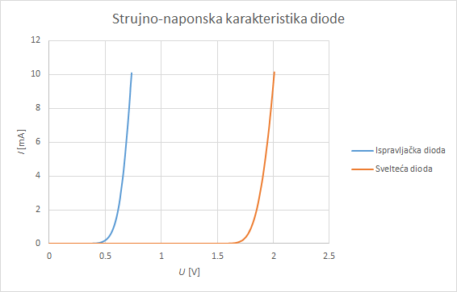
Poluprovodničke diode

Slide 36
“Ispravljanje” signala
Izlazni napon

Slide 37
“Ispravljanje” signala
Ispravljeni naponi su, i dalje, promenljivi u vremenu ali su pozitivni, pa je srednja vrednost pozitivna
Zbog karakterisika instrumenta sa pokretnim kalemom, pokazivanje instrumenta će biti jednako toj srednjoj vrednosti
Napon na izlazu ispravljačkog kola
Srednja vrednost napona
na izlazu ispravljačkog kola

Slide 38
Srednja vrednost
Efektivna vrednost
Za prostoperiodičan signal
Amplituda

Slide 39
Jednostrano ispravljanje
Integraljenje odgovara „usrednjavanju“ usled inertnosti mernog instrumenta
Srednja vrednost napona
na izlazu ispravljačkog kola

Slide 40
Dvostrano ispravljanje
Integraljenje odgovara „usrednjavanju“ usled inertnosti mernog instrumenta
Srednja vrednost napona
na izlazu ispravljačkog kola

Slide 41
Graduacija skale instrumenta
Kod merenja naizmeničnih struja (i napona) najčešće merimo efektivnu vrednost
Otklon kazaljke instrumenta je srazmeran srednjoj vrednosti ispravljenog signala
Definiše se faktor oblika:
Instrumeni se graduišu prema faktoru oblika za prostoperiodične signale
Ako se meri signal koji nije prostoperiodičan, dobija se pogrešan rezultat

Slide 42
Graduacija skale instrumenta
Za jednostrano isravljanje:
Za dvostrano ispravljanje:

Slide 43
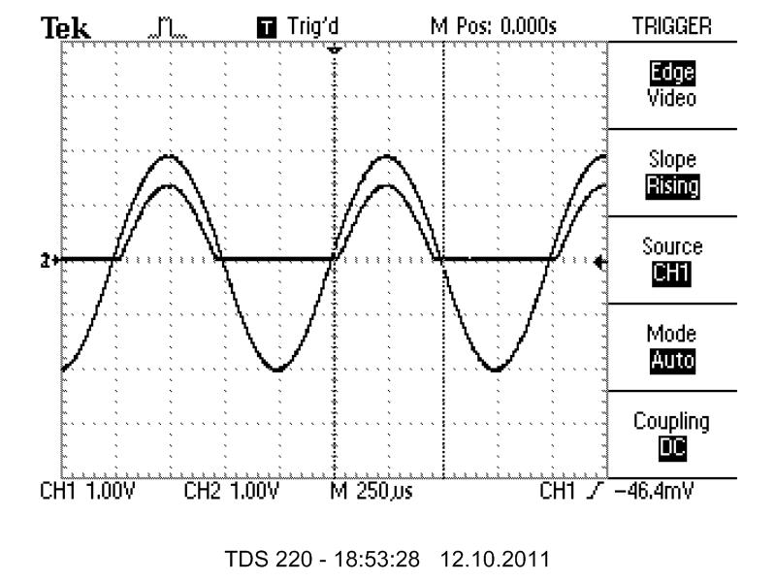
Realna slika, “dobre” diode

Slide 44
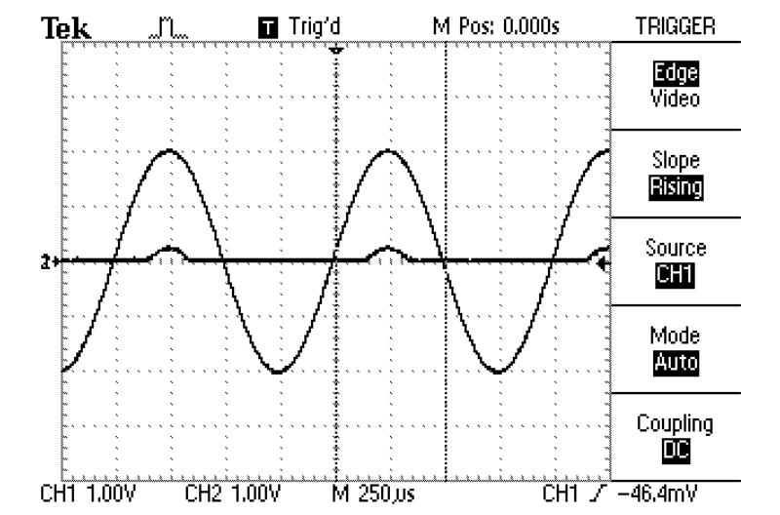
Realna slika, “lošije diode”

Slide 45
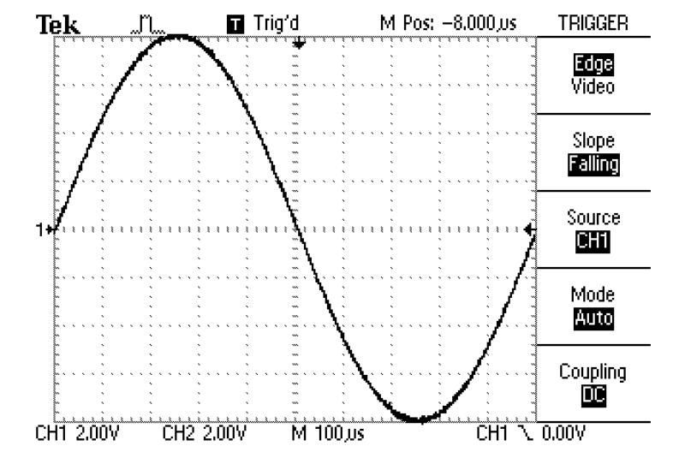
Realna slika, ulazni napon

Slide 46
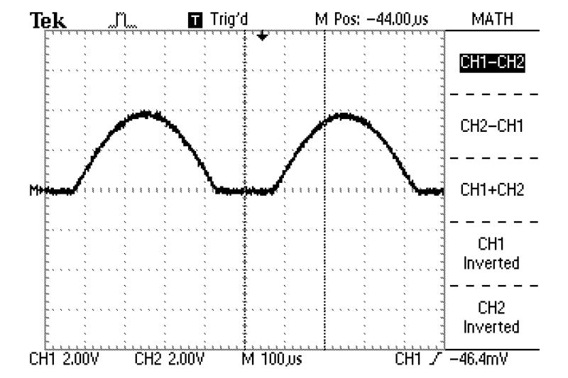
Realna slika, dvostrano, “lošije” diode

Slide 47
Realizacija instrumenta
„Ostatak“
kola
Ampermetar za naizmenične struje
Principska šema,
Meri se struja u grani sa otpornikom R_{p}
Ampermetar za jednosmerne struje
Praktična šema, povoljnija u pogledu unutrašnje otpornosti instrumenta koja je „vidljiva“ ostatku kola
Ampermetar za naizmenične struje

Slide 48
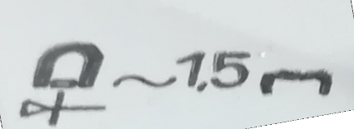
Realizacija instrumenta
„Ostatak“
kola
Meri se struja u grani sa otpornikom R_{p}
Ampermetar za naizmenične struje
Ampermetar za jednosmerne struje
Oznaka na instrumentu sa pokretnim kalemom i ispravljačem

Slide 49
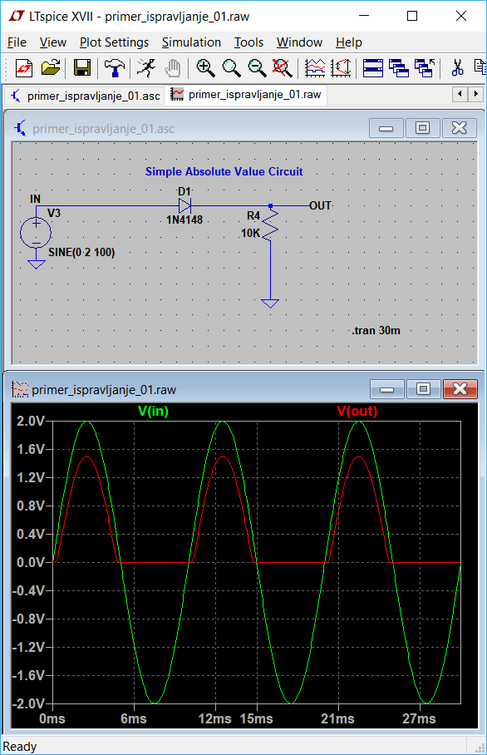
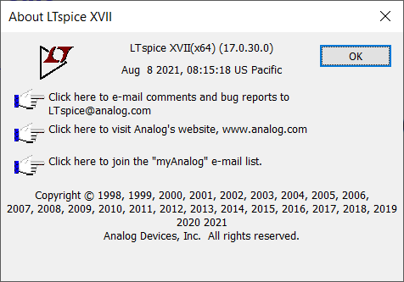
Merenje i simulacija

Slide 50
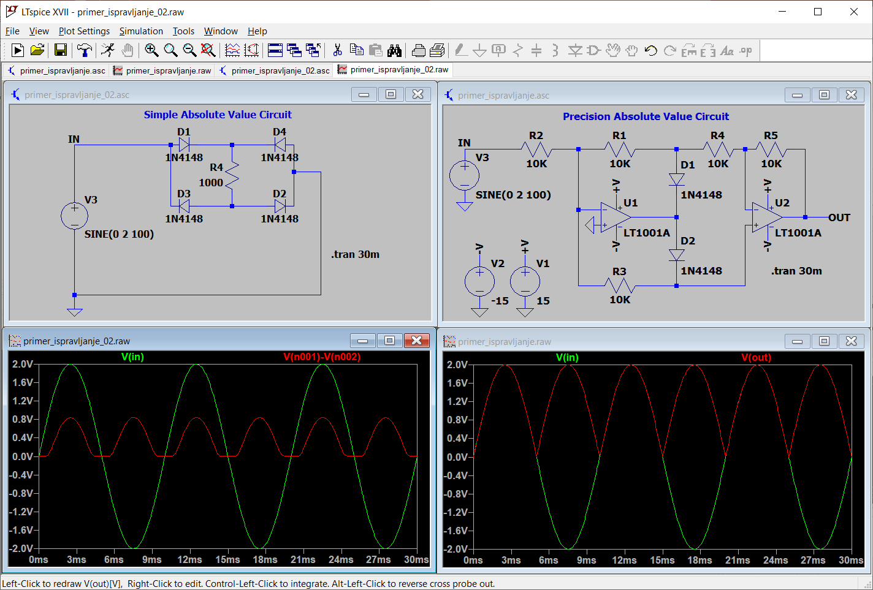
Elektronski instrumenti

Slide 51
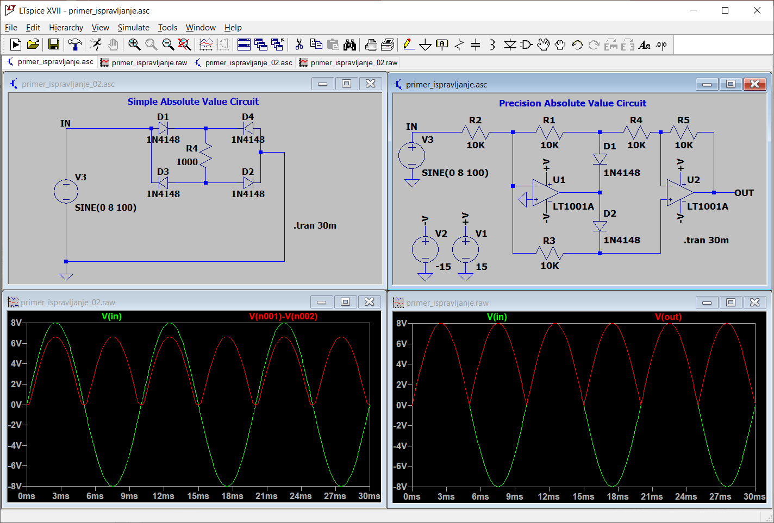
Elektronski instrumenti

Slide 52
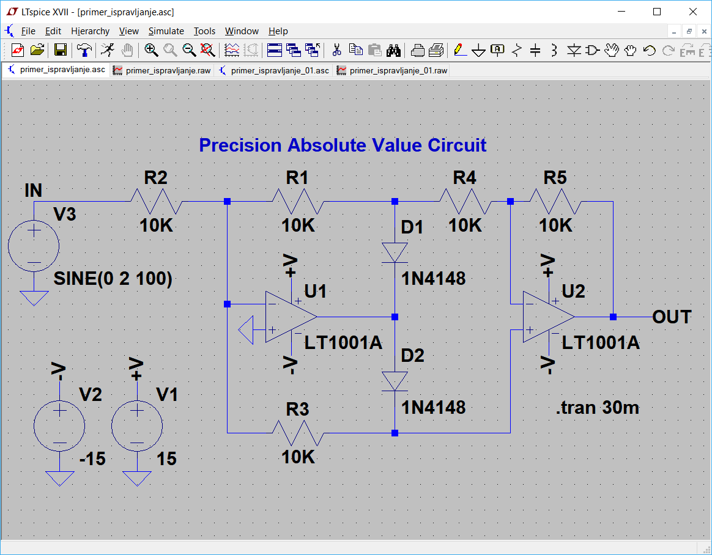
Elektronski instrumenti
Nedostatak je što je potrebno napajanje

Slide 53
Elektronski instrumenti
Mogu se ostvariti bolje karakteristike, na primer bolja karakteristika ispravljača i mnogo bolja unutrašnja otpornost voltmetra ~ 1MΩ
Nedostatak je što je potrebno napajanje
Više reči o elektronskim kolima koja se koriste u instrumentaciji i merenjima u delu kursa koji se odnosi na virtuelnu instrumentaciju

Slide 54
Elektronski analogni instrumenti
Mogu se smatrati pretečom digitalnih instrumenata
Kao indikator se koristi klasičan elektromehanički instrument (najčešće sa pokretnim kalemom)
Elektronskim kolima se obezbeđuju dobre karakteristike u pogledu unutrašnje otpornosti

Slide 55
Instrument sa pokretnim gvožđem
Pokretan “listić” od gvožđa
Nepokretan “listić” od gvožđa
Opruga
Kalem
Kroz kalem protiče struja koja stvara magnetsko polje. Polje magnetiše oba „listića“ na isti način pa se oni odbijaju.
Oznaka

Slide 56
Instrument sa pokretnim gvožđem
Otklon kazaljke srazmeran je efektivoj vrednosti struje
Ovi instrumetni mogu direktno da mere naizmenične struje
Koriste se kao industrijski instrumenti za merenja struje do 50 A

Slide 57
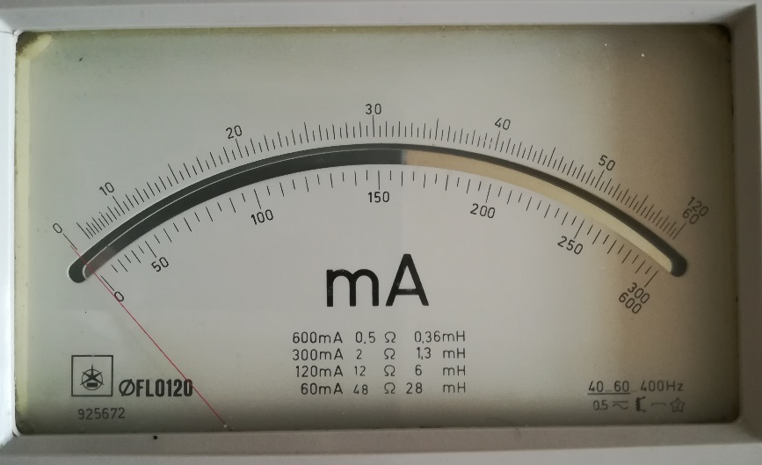

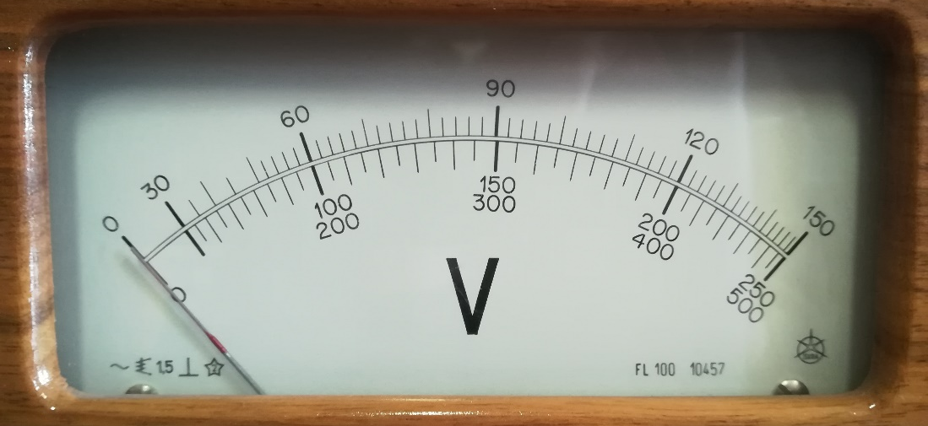
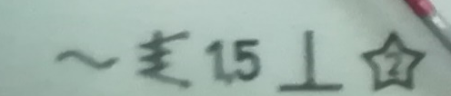
Instrument sa pokretnim gvožđem
Skala nije linearna, ali se pogodnim projektovanjem može postići dobra linearnost u većem delu skale
Oznaka

Slide 58
Analogni instrumenti – tačnost
Proizvođač navodi podatak o klasi tačnosti K_{T}
obavezno je da bude navedena na samom instrumentu
daje podatak o maksimalnoj apsolutnoj greški koju instrument pravi na nekom opsegu M
Standardima su definisane klase tačnosti 0.1, 0.2, 0.5, 1, 1.5, 2.5, 5.

